Slide 1



ESF II projekt Západočeské univerzity v Plzni
reg. č. CZ.02.2.69/0.0/0.0/18_056/0013239
Zdravotnická záchranná služba
jako základní složka IZS
Eva Pfefferová

Slide 2
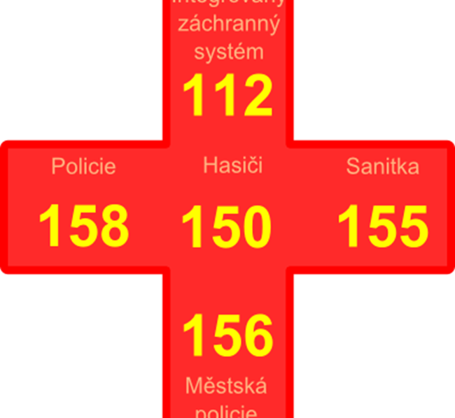
Integrovaný záchranný systém
„Efektivní systém vazeb, spolupráce a koordinace záchranných a bezpečnostních složek, orgánů státní správy a samosprávy, fyzických a právnických osob při společném provádění záchranných a likvidačních prací a přípravě na mimořádné události“
Definice dle zákona č. 239/2000 Sb.
Zdroj: objevit.cz

Slide 3
Integrovaný záchranný systém
„Integrovaný záchranný systém se aktivuje v přípravě na vznik mimořádné události a při mimořádné události, kdy vznikne potřeba provádět současně záchranné a likvidační práce dvěma anebo více složkami IZS“
Definice dle zákona č. 239/2000 Sb.

Slide 4
Integrovaný záchranný systém
V ČR od roku 2001
Hlavním koordinátorem IZS v ČR je Hasičský záchranný sbor ČR (HZS ČR)
Na strategické úrovni je IZS koordinován krizovými orgány krajů a Ministerstva vnitra (GŘ HZS ČR)
Pokud na místě neštěstí zasahuje více složek IZS, velitelem zásahu se stává velitel HZS ČR
Velitel zásahu má při provádění záchranných a likvidačních prací rozsáhlé pravomoci
  může zakázat vstup osob na místo zásahu
  nařídit evakuaci osob
  vyzvat právnické a fyzické osoby k poskytnutí osobní nebo věcné pomoci

Slide 5
Integrovaný záchranný systém
Součást systému vnitřní bezpečnosti státu
Úkoly IZS:
  Příprava na mimořádné události
  Záchranné a likvidační práce
  Další úkoly ochrany obyvatelstva

Slide 6
Integrovaný záchranný systém
Ochrana obyvatelstva
  plnění úkolů civilní ochrany, zejména varování, evakuace, ukrytí, nouzové přežití
Mimořádná událost
  škodlivé působení sil a jevů vyvolaných činností člověka, přírodními vlivy, a také havárie, které ohrožují život, zdraví, majetek nebo život. prostředí a vyžadují provedení záchranných a likvidačních prací
Záchranné práce
  činnosti vedoucí k odvrácení nebo omezení bezprostředního působení rizik vzniklých MU, zejména ve vztahu k ohrožení života, zdraví, majetku nebo životního prostředí, a vedoucí k přerušení jejich příčin
Likvidační práce
  činnosti vedoucí k odstranění následků způsobených MU

Slide 7
Integrovaný záchranný systém
Zákon č. 239/2000 Sb., o integrovaném záchranném systému, ve znění pozdějších předpisů
  vymezuje působnost a pravomoc státních orgánů a územních samosprávných celků
  určuje práva a povinnosti právnických i fyzických osob při přípravě na MÚ a při záchranných pracích
  stanovuje pokuty za neplnění povinností

Slide 8
Integrovaný záchranný systém
Vyhláška č. 328/2001 Sb., o některých podrobnostech integrovaného záchranného systému, ve znění pozdějších předpisů
  Zásady koordinace složek IZS při společném zásahu
  Zásady spolupráce operačních středisek základních složek
  Podrobnosti o úkolech operačních a informačních středisek
  Obsah dokumentace IZS
  Zásady způsobu krizové komunikace a spojení v IZS

Slide 9



Složky IZS
Základní složky
Základní složky IZS zajišťují nepřetržitou pohotovost pro příjem ohlášení vzniku mimořádné události, její vyhodnocení a neodkladný zásah v místě mimořádné události
Patří sem:
  Hasičský záchranný sbor ČR
    Jednotky požární ochrany zařazené do plošného pokrytí kraje (JPO)
  Zdravotnická záchranná služba
  Policie ČR

Slide 10
Složky IZS
Ostatní složky
Poskytují při záchranných a likvidačních pracích plánovanou pomoc na vyžádání
V době krizových stavů se stávají ostatními složkami IZS také zdravotnická zařízení s urgentním příjmem
Patří sem:
  vyčleněné síly a prostředky ozbrojených sil
  ostatní ozbrojené bezpečnostní sbory
  orgány ochrany veřejného zdraví
  havarijní, pohotovostní, odborné a jiné služby
  ostatní záchranné sbory
  zařízení civilní ochrany
  neziskové organizace a sdružení občanů, která lze využít k záchranným a likvidačním pracím

Slide 11
Tísňová linka 112
14 telefonních center tísňového volání (CTV) umístěných v sídlech hasičských záchranných sborů jednotlivých krajů
potřeba zásahu více složek IZS
Volající je cizinec – jazyková bariéra
volající si není jist, která složka IZS by měla být použita
volající si nemůže vzpomenout na národní tísňové číslo

Slide 12
Použité zdroje
Zákon č. 239/2000 Sb., o integrovaném záchranném systému, ve znění pozdějších předpisů
Vyhláška č. 328/2001 Sb., o některých podrobnostech integrovaného záchranného systému, ve znění pozdějších předpisů
Vyhláška č. 240/2012 Sb., prováděcí předpis k zákonu o záchranné službě, ve znění pozdějších předpisů

